Slide 1



Instalación en Windows
Javier Suárez
Software Engineer, Microsoft
@jsuarezruiz
/JavierSuarezRuiz

Slide 2
Instalación

Slide 3

Instalando Visual Studio 2022
Para trabajar con .NET MAUI se requiere Visual Studio 2022 17.2.0.
Comenzaremos descargando el instalador. Ten preparado algo de espacio!.
https://visualstudio.microsoft.com/es/vs/

Slide 4
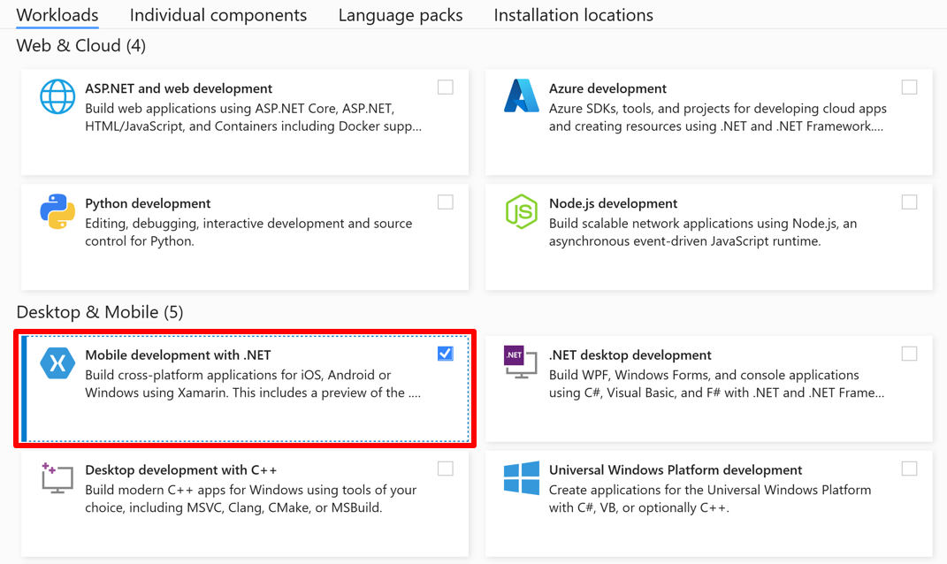
Instalando Visual Studio 2022
Selecciona el Workload de desarrollo móvil con .NET.

Slide 5
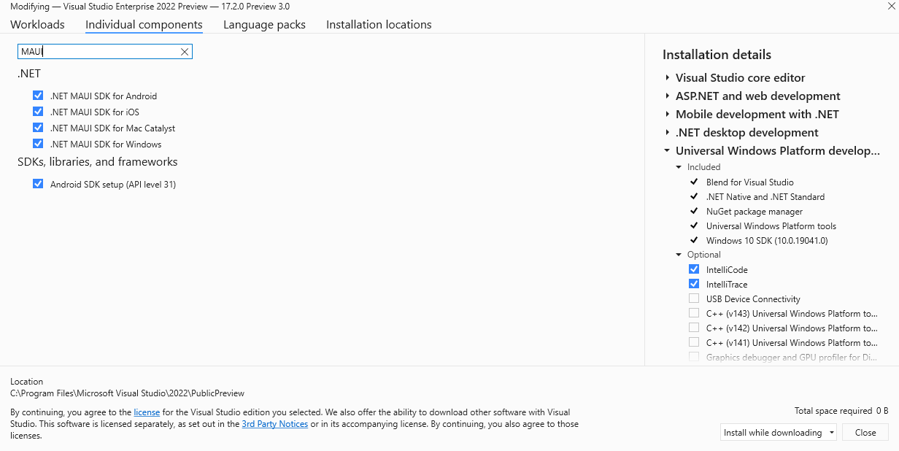
Instalando Visual Studio 2022
Tras la instalación, puedes verificar la instalación de los workloads de .NET MAUI en la pestaña de componentes individuales.

Slide 6
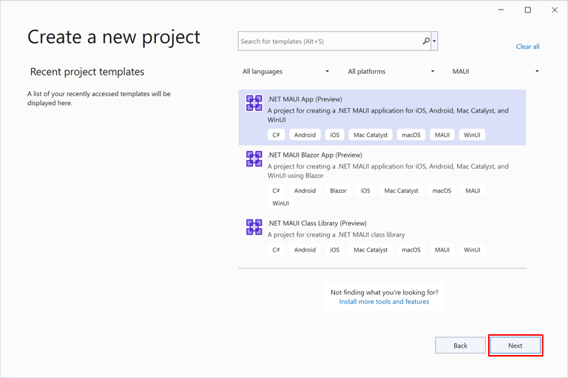
Instalando Visual Studio 2022
Al abrir Visual Studio, al crear nuevo proyecto tendremos las plantillas de proyecto de .NET MAUI también instaladas.

Slide 7
Instalación manual

Slide 8
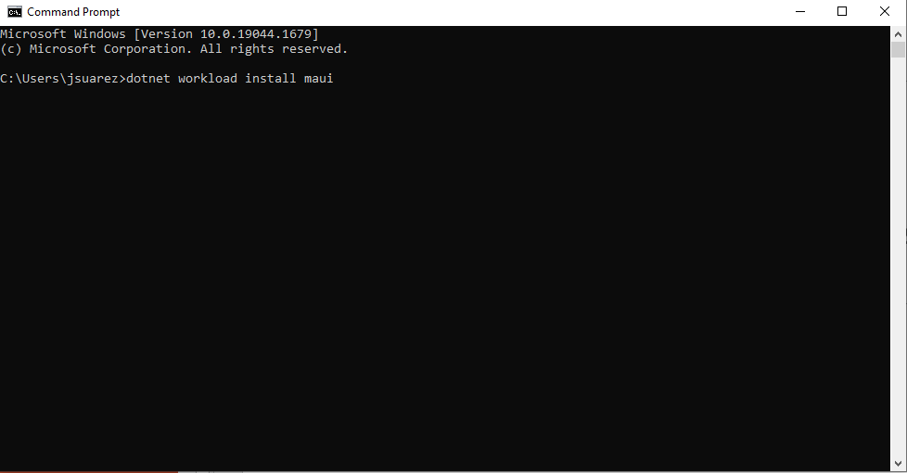
Instalación manual
Esta opción es sólo recomendable si:
Algo falla en el proceso automático.
Quieres tener el control y conocimiento de cada archivo necesario y el proceso de instalación.

Slide 9
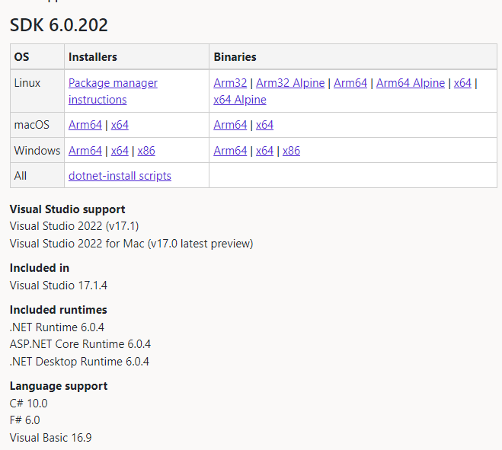
Instalación de .NET 6
Tras la instalación de Visual Studio, continuamos instalando .NET 6.
https://dotnet.microsoft.com/en-us/download/dotnet/6.0
https://github.com/dotnet/maui/blob/main/.github/DEVELOPMENT.md

Slide 10
Instalación de los Workloads de .NET MAUI
Para instalar los workloads de .NET MAUI a mano:
dotnet workload install maui --from-rollback-file https://aka.ms/dotnet/maui/main.json --source https://pkgs.dev.azure.com/dnceng/public/_packaging/darc-pub-dotnet-runtime-bd261ea4/nuget/v3/index.json --source https://pkgs.dev.azure.com/dnceng/public/_packaging/darc-pub-dotnet-emsdk-52e9452f-3/nuget/v3/index.json --source https://pkgs.dev.azure.com/dnceng/public/_packaging/dotnet6/nuget/v3/index.json --source https://api.nuget.org/v3/index.json
https://github.com/dotnet/maui/blob/main/.github/DEVELOPMENT.md

Slide 11
Instalación de las plantillas de proyecto
Para instalar las plantillas de proyecto de .NET MAUI:
dotnet new --install Microsoft.Maui.Templates
https://github.com/dotnet/maui/blob/main/.github/DEVELOPMENT.md

Slide 12
Javier Suárez
Software Engineer, Microsoft
javiersuarezruiz@hotmail.com
javiersuarezruiz.wordpress.com
@jsuarezruiz
/JavierSuarezRuiz

